Slide 1
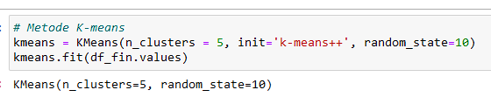
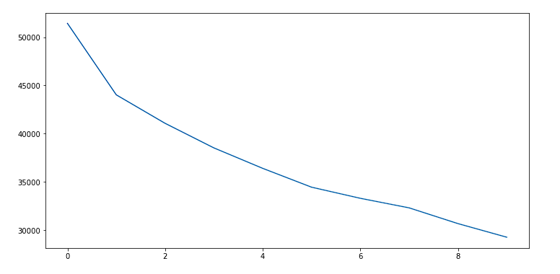
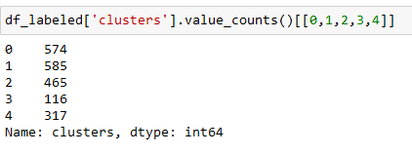
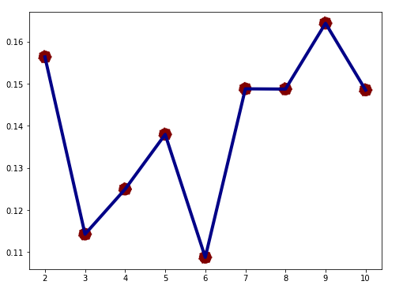
Data Modeling
Elbow Method
K-Means Clustering
Hasil elbow berada pada angka n=5 clustering, jadi cluster yang didapatkan papa project ini sebanyak lima yaitu cluster [0,1,2,3,4]
Clustering menggunakan metode K-means dengan nilai n=5, dan random = 10, dan hasil cluster yaitu:
Silhouette Score
Dapat dilihat pada plot bahwa hasil score shiloute mendekati nilai 0 yang berarti jarak antar cluster tidak signifikan
Untuk selengkapnya, dapat melihat jupyter notebook disini:
https://drive.google.com/file/d/1vjpufnNhIRQB1U6ty-DUIeIP1A9noWSL/view?usp=sharing

